Slide 1









TRƯỜNG TIỂU HỌC ĐÔ THỊ VIỆT HƯNG
CHÀO MỪNG CÁC THẦY CÔ GIÁO
VỀ DỰ GIỜ MÔN TOÁN
LỚP 5

Slide 2


TOÁN 5
LUYỆN TẬP CHUNG
Trang 124

Slide 3


Tính được tỉ số phần trăm của một số, ứng dụng trong tính nhẩm và giải toán.
1
Tính được thể tích một hình lập phương trong mối quan hệ với thể tích của một hình lập phương khác.
2
PART 3

Slide 4


1
KHỞI ĐỘNG

Slide 5


Chào các con, Mina đang gặp khó khăn trong việc trả lời một số câu hỏi từ cô giáo. Các con hãy giúp Mina trả lời những câu hỏi dưới đây nhé.

Slide 6

Muốn tìm giá trị phần trăm của một số ta làm như thế nào ?
Muốn tìm giá trị phần trăm của một số ta lấy số đó chia cho 100 rồi nhân với số phần trăm.

Slide 7





15% của 320 tạ là:
95 tạ
48 tạ
A
C
4,68 tạ
32 tạ
B
D

Slide 8
31% của 250 tạ là:
775
7750
A
B
7,75
77,5
C
D

Slide 9
Một hình lập phương có cạnh là a thì diện tích toàn phần của hình lập phương đó là:
a x a x a
a x a x 4
A
B
a x a x 6
a x a x 12
C
D

Slide 10
2
LUYỆN TẬP

Slide 11
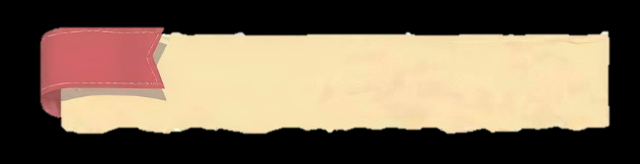
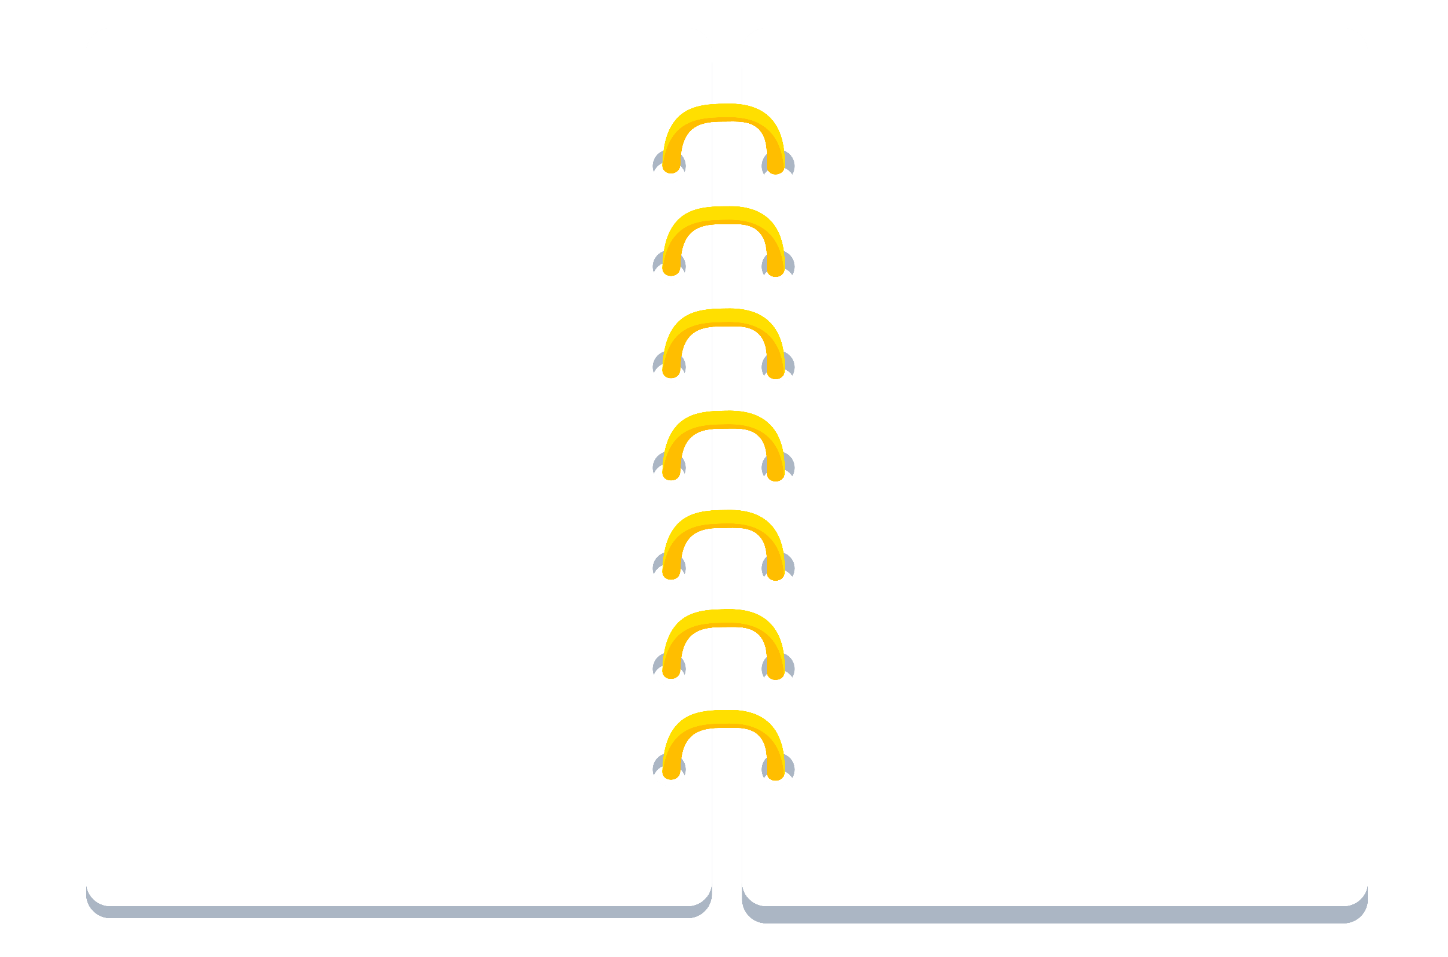

Bài 1
Bạn Dung tính nhẩm 15% của 120 như sau:
10% của 120 là 12
5% của 120 là 6
Vậy: 15% của 120 là 18.
a. Hãy viết số thích hợp vào chỗ chấm để tìm 17,5% của 240 theo cách tính của bạn Dung.
….. % của 240 là…..
….. % của 240 là…..
….. % của 240 là…..
Vậy: 17,5% của 240 là…..
b. Hãy tính 35% của 520 và nêu cách tính.
a
Hãy viết số thích hợp vào chỗ chấm để tìm 17,5% của 240 theo cách tính của bạn Dung:
10%
5%
2,5%
Ta có: 17,5% = ...... + ...... + ......
10
24
......…% của 240 là…......
5
12
......…% của 240 là …......
2,5
6
......…% của 240 là:…......
42
Vậy: 17,5% của 240 là: ......

Slide 12
Bài 1
b
Bạn Dung nhẩm tính 15% của 120 như sau:
10% của 120 là 12
5% của 120 là 6
Vậy: 15% của 120 là 18.
a. Hãy viết số thích hợp vào chỗ chấm để tìm 17,5% của 240 theo cách tính của bạn Dung.
….. % của 240 là…..
….. % của 240 là…..
….. % của 240 là…..
Vậy: 17.5% của 240 là…..
b. Hãy tính 35% của 520 và nêu cách tính.
Hãy tính 35% của 520 và nêu cách tính
Cách 1:
…….. của 520 là ……..
……. của 520 là ……..
…….. của 520 là ……..
Vậy : 35% của 520 là ……..
10%
52%
30%
156%
5%
26%
182
Cách 2 :
10% của 520 là 52
5% của 520 là 26
20% của 520 là 104
Vậy : 35% của 520 là 182.

Slide 13


Bài 2
Biết tỉ số thể tích của hai hình lập phương là 2:3 (xem hình vẽ)
a. Tỉ số thể tích của hình lập phương lớn với hình lập phương bé là:
3 : 2 = $\frac{3}{2}$
Vậy, tỉ số phần trăm thể tích của hình lập phương lớn và thể tích hình lập phương bé là:
3 : 2 = 1,5 = 150%
Thể tích : 64 cm³
Thể tích : …….cm³ ?
a. Thể tích của hình lập phương lớn bằng bao nhiêu phần trăm thể tích của hình lập phương bé?
b. Tính thể tích của hình lập phương lớn.
b. Thể tích hình lập phương lớn là:
64 x $\frac{3}{2}$= 96 (cm³)
Đáp số: a. 150%;
b. 96 cm³

Slide 14
2
Bạn Hạnh xếp các hình lập phương nhỏ có cạnh 1cm thành hình bên. Hỏi:
a) Hình bên có bao nhiêu hình lập phương nhỏ?
b) Nếu sơn các mặt ngoài cả hình bên thì diện tích cần sơn bằng bao nhiêu mét vuông?
Bài 3
2
4
4

Slide 15
2
Bạn Hạnh xếp các hình lập phương nhỏ có cạnh 1cm thành hình bên. Hỏi:
a) Hình bên có bao nhiêu hình lập phương nhỏ?
Bài 3
2
4
Cách cắt hình
4
Cách 1: Tách hình bên thành 3 hình lập phương lớn.
a) Áp dụng cách cắt bên ta coi hình đã cho gồm 3 hình lập phương, mỗi hình lập phương đó đều được xếp bởi 8 hình lập phương nhỏ (có cạnh 1 cm), như vậy hình vẽ bên có tất cả:
8 x 3 = 24 ( hình lập phương nhỏ)
Đáp số: 24 ( hình lập phương nhỏ)

Slide 16
2
Bạn Hạnh xếp các hình lập phương nhỏ có cạnh 1cm thành hình bên. Hỏi:
a) Hình bên có bao nhiêu hình lập phương nhỏ?
Bài 3
2
4
Cách cắt hình
4
Cách 2: Tách hình bên bằng cách chia thành 2 hình nhỏ, gồm 1 hình lập phương (được xếp bởi 8 hình lập phương nhỏ) và một hình hộp chữ nhật (được xếp bởi 16 hình lập phương nhỏ):
8 + 16 = 24 (hình lập phương)
Đáp số: 24 hình lập phương

Slide 17
2
Bạn Hạnh xếp các hình lập phương nhỏ có cạnh 1cm thành hình bên. Hỏi:
a) Hình bên có bao nhiêu hình lập phương nhỏ?
Bài 3
2
4
4
Cách cắt hình
Cách 3: Tách hình bên bằng cách chia thành 2 hình nhỏ gồm 1 hình lập phương (gồm 8 hình lập phương nhỏ) và 1 hình hộp chữ nhật (gồm 16 hình lập phương nhỏ):
8 + 16 = 24 (hình lập phương)
Đáp số: 24 hình lập phương

Slide 18
2
Bạn Hạnh xếp các hình lập phương nhỏ có cạnh 1cm thành hình bên. Hỏi:
a) Hình bên có bao nhiêu hình lập phương nhỏ?
Bài 3
2
4
Cách cắt hình
4
Cách 4: Ghép thêm 1 khối lập phương để tạo thành hình hộp chữ nhật.
Số hình lập phương tạo thành hình hộp chữ nhật đó là:
8 x 4 = 32 (hình lập phương)
Vậy, số hình lập phương hình bên có là:
32 - 8 = 24 (hình lập phương)
Đáp số: 24 hình lập phương

Slide 19
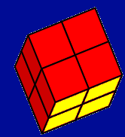
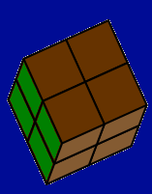
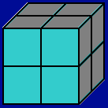
Bài 3
Bạn Hạnh xếp các hình lập phương nhỏ có cạnh 1 cm thành hình bên. Hỏi:
a) Hình bên có bao nhiêu hình lập phương nhỏ?
b) Nếu sơn các mặt ngoài cả hình bên thì diện tích cần sơn bằng bao nhiêu mét vuông?
b) Cách 1: Số mặt cần sơn của hình đã cho:
5 + 4 + 5 = 14 (mặt)
Diện tích cần sơn của hình đã cho là:
2 x 2 x 14 = 56 (cm²)
Đáp số: 56 cm²
b) Cách 2: Mỗi hình lập phương có diện tích toàn phần là:
2 x 2 x 6 = 24 (cm²)
*Diện tích toàn phần của cả 3 hình lập phương là:
24 x 3 = 72 (cm²)
*Diện tích không cần sơn của hình đã cho là :
2 x 2 x 4 = 16 (cm²)
*Diện tích cần sơn của hình đã cho là:
72 – 16 = 56 (cm²)
Đáp số: 56 cm²

Slide 20
Tự đánh giá
Tính được tỉ số phần trăm của một số, ứng dụng trong tính nhẩm và giải toán.
1
Tính được thể tích một hình lập phương trong mối quan hệ với thể tích của một hình lập phương khác.
2
PART 3

Slide 21
Hẹn gặp lại !!!

Slide 22


Cảm ơn các thầy cô giáo và các em!

